Slide 1
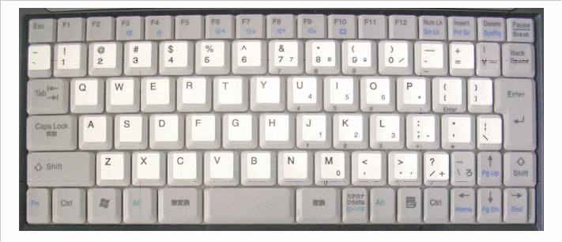
操作説明
ajubhrkghkszklgshkfsertheurhkdisgfrusdhimgeinhegkntuenbuk
LSB_Men
gsgdiknwernfsdhrifnsnwdlwsowdmmnkcljvitehircvo
gsgdiknwernfsdhrifnsnwdlwsowdmmnkcljvitehircvo
このコインを全部集めるとスターが現れるよ
W:奥移動
Ｓ：手前移動
Ａ：左移動
Ｄ：右移動
スペース：ジャンプ
これを取ってゲームクリアだ！！
ajubhrkghkszklgshkfsertheurhkdisgfrusdhimgeinhegkntuenbuk

